Slide 1
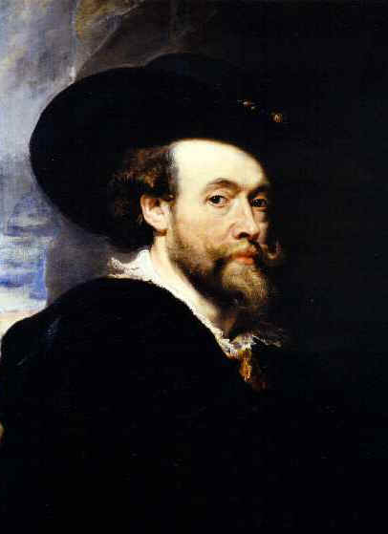
Пітер Пауль Рубенс
Виконала
Учениця 11-А класу
Кузнєцова Анастасія

Slide 2
Біографія
Дитинство Пітер Рубенс провів спочатку в Зігені, а потім в Кельні, і лише 1587 року, після смерті Яна Рубенса, його сім'я отримала можливість повернутися на Батьківщину, в Антверпен.
Загальну освіту Рубенс здобув в єзуїтській колегії, після чого служив пажем у графині Лаленг. Займатися живописом Рубенс почав дуже рано. Його вчителями були Тобіас Вергагт, Адам ван Ноорт та Отто ван Вен, що працювали під впливом італійськогоВідродження та змогли, особливо останній, вселити в молодого художника любов до всього античного.
1598 року Рубенса прийняли вільним майстром в Антверпенську гільдію св. Луки. 1600 року він відправився закінчувати свою художню освіту до Італії. У 1601 році він служив при дворі мантуанського герцога Вінченцо Гонзагі, де залишався на службі протягом всього свого перебування в Італії.

Slide 3
Офорти рубенса
Дослідники творчості Рубенса знали, що він недовго створював офорти. У часи перебування в Італії Рубенс створив офорт за мотивами стінопису Леонардо да Вінчі «Таємна вечеря». Скопіював для себе Рубенс і центральну частину стінопису Леонардо «Баталія при Ангіарі» (нині Лувр, Париж). Офорт за мотивами «Таємної вечері» зник після 1836. Лише в 2009 його було віднайдено в приватній збірці в Італії. Офорт має підпис майстра і є одним з небагатьох аркушів, що створив сам Рубенс.
Після повернення до Антверпену Рубенс відкрив власну гравюрну майстерню, але, довідавшись, що Лукас Ворстерман робить офорти не гірші за нього, передовірив йому створення гравюр зі своїх картин.

Slide 4
«Таємна вечеря»

Slide 5
«битва під ангіарі»

Slide 6
Італійський період
В італійський період своєї діяльності, Рубенс, не прагнув до самостійної творчості. В цей час їм було виконано лише невелике число самостійних робіт, з яких слід назвати: «Спорудження Хреста», «Терновий вінець» та «Розп'яття», «Втечу Лота», «Христа та Грішницю», «Воскресіння Лазаря», «Вакханалія», «Вакха» та інші.

Slide 7
«Терновий вінець»
«Спорудження Хреста»

Slide 8
«Вакханалія»

Slide 9
Італійський період
У 1626 році померла перша дружина Рубенса, Ізабелла, а в 1630 році він узяв другий шлюб з Елен Фурман, яка відтоді почала з'являтися майже в кожній картині свого чоловіка. Останні десять років життя Рубенса були настільки ж продуктивні, як і перші періоди його діяльності.
Автопортрет
з Ізабеллою Брант

Slide 10
Італійський період
Коли в 1635 році, через рік після смерті правительки Нідерландів інфанти Ізабелли, корольФіліп IV призначив в правителі цієї країни свого брата, кардинала-архієпископа толедського Фердинанда, Рубенсу було доручено створення художньої частини святкувань з нагоди урочистого в'їзду нового штатгальтера до Антверпена; за ескізами великого художника були споруджені та розписані тріумфальні арки і декорації, що прикрашали міські вулиці.

Slide 11
Майстерня
Полотна Рубенса можна розділити на три категорії: ті, які він малював сам, ті, які він малював частково, зазвичай руки й обличчя, та ті, які були намальовані під його загальним керівництвом. Як було заведено в ті часи, він мав велику майстерню, в якій працювали числення підмайстри й учні. Деякі з них, наприклад Антоніс ван Дайк теж стали славетними художниками. Рубенс також запрошував для виконання певних деталей великих композицій, таких як тварини й натюрморти, спеціалістів, таких якФранс Снейдерс або Якоб Йорданс.

Slide 12
Роботи рубенса

Slide 13
Олена Фоурмен
з дітьми
Ізабелла Брант

Slide 14
Чотири філософи
Народження Людовіка XIII

Slide 15
Полювання на гіпопотама

Slide 16
Дякую за увагу!!!

